Slide 1
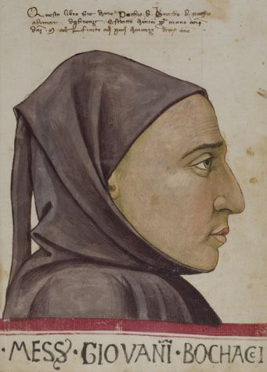
Ser Ciappelletto
Ser Ciappelletto è la prima novella della prima giornata del Decameron di Boccaccio.
Narrata da Panfilo, uno dei membri dell’ "allegra brigata”.
Le dieci storie d'apertura insistono, con notevole coerenza tematica, attorno alla corruzione dei potenti e alla condanna dei vizi degli strati più elevati della società nonostante il tema scelto sia libero

Slide 2
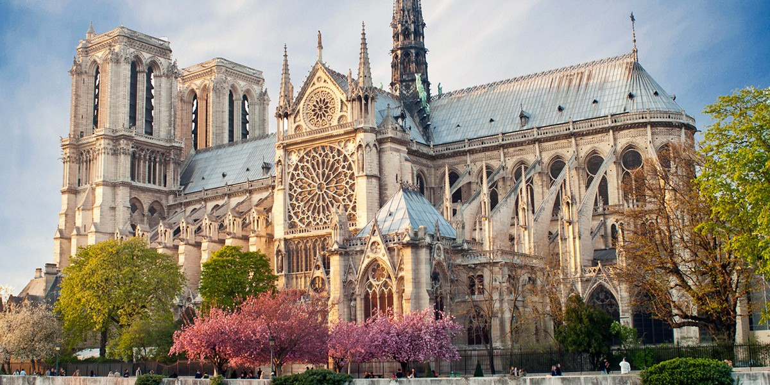
Ambientazione
Luogo:
La novella è ambientata in Francia, dove Ser Ciappelletto spesso dimorava, e precisamente in Borgogna, dove l'uomo è incaricato da Musciatto di ritirare i crediti degli abitanti della regione.
Tempo:
La novella si svolge tra il XIII e il XIV secolo.

Slide 3
Personaggi
• Cepparello da Prato, un notaio, è chiamato dai francesi Ciappelletto
• Musciatto Franzesi, mercante, affida a Ser Ciappelletto il compito di riscuotere i debiti dei borgognoni
• Due fratelli fiorentini, banchieri e usurai, ospitano Ser Ciappelletto durante il suo soggiorno in Borgogna
• Un frate, che ascolta le finte confessioni di Ser Ciappelletto
• Gli altri frati del convento, che seppelliscono Ser Ciappelletto
• La folla dei fedeli, che ascolta il discorso sull'onestà e sulla santità di Ser Ciappelletto pronunciato dal frate in chiesa.

Slide 4
Introduzione
La figura di Ser Cepparello notaio toscano omosessuale e sentina di ogni vizio introduce uno dei due temi principali che Boccaccio porta all’attenzione dei suoi lettori: la valorizzazione dell’intelligenza e dell’ingegno umano.
Ser Cepparello è l’antitesi dell’uomo santo, addirittura sembra annoverare nella sua figura tutti e sette i peccati capitali, un vero e proprio “caso da antologia criminale”. Rappresenta l’alta borghesia corrotta dal denaro, ostile verso la chiesa, preferisce trascorrere una vita disonesta piuttosto che legata ai valori cristiani e religiosi. Ma è proprio questa sua ostilità nei confronti di Dio a renderlo erudito conoscitore di ciò che la chiesa si aspetta da un individuo, valori come la castità, la purezza d’animo, il rispetto delle leggi cristiane. Il personaggio è quindi presentato in chiave fortemente negativa: è infatti un uomo talmente malvagio e spregiudicato, che è ritenuto da Musciatto Franzesi capace di potersi opporre ai borgognoni.

Slide 5
Trama
Il ricco mercante Musciatto Franzesi, vedendo i suoi affari complicati e non potendoli sistemare facilmente, poiché i borgognoni, suoi creditori erano gente di cattiva indole, aveva bisogno di qualcuno idoneo a riscuotere i crediti e subito penso a Ser Ciappellotto da Prato, spesso suo ospite, un uomo piccolo, curato nel vestire, furbissimo, il peggiore che possa esistere: truffatore di Dio e dei sacramenti, le donne...
Nonostante le offese arrecate ai privati e all'autorità giudiziaria, fu trattato con riguardo in quanto era protetto da Musciatto, il quale conosciuta la fama gli offre di badare agli affari, ovvero riscuotere i crediti e avere una percentuale su questi. Ser Ciappelletto disoccupato e in precarie condizioni economiche, desideroso di appoggio e di riparo, accettò l'incarico e ricevuta la procura e la lettera favorevoli del re inizia il lavoro.

Slide 6
Trama
Un giorno si ammalò ed i due usurai fiorentini chiamarono molti medici per farlo guarire, ma andava di male in peggio e si avvicinava alla morte. Essi avendolo ospitato erano nei guai, per causa sua, egli di certo non si sarebbe voluto confessare e in ogni caso il confessore sarebbe stato così spaventato dei suoi peccati perché gli sarebbe capitata la stessa sorte, e poi l'avrebbero sepolto nei fossati attorno le mura della città, dove si seppelliscono gli eretici. Si chiedevano se i francesi sapendo della sua morte avrebbero pensato male di loro, come fanno tutto il giorno e sollevandosi a tumulto li avrebbero uccisi. Ser Ciappelletto udite le loro parole e per aggiustare le cose chiese loro di andargli a chiamare un santo frate per confessarsi. Ne venne uno molto vecchio e Ciappelletto gli disse che non si confessava da una settimana e di mali erano dovuti a questo ma chiese di comportarsi come uno che non si fosse mai confessato. Il padre ebbe modo di lodarlo e gli domandò se avesse peccato in lussuria con una donna, inizialmente disse che si vergognava, ma dichiarò che era vergine e il frate si meravigliò.

Slide 7
Trama
Un peccato, quello di gola, che aveva commesso che lui credeva molto forte, ma il frate lo consolò dicendo che non è proprio grave perché è una cosa naturale. Il padre gli domanda se ha peccato in avarizia e confessa che aveva lavorato onestamente e diviso i suoi guadagni facendo elemosine. Confessa di aver provato sentimenti d'ira nei confronti di coloro che non osservano i comandamenti, che non vanno in chiesa ecc.
Continua rispondendo che non ha mai ucciso nessuno, né fatto falsa testimonianza, né di aver ingannato in commercio e così via.
Confessa di non essere andato un giorno in chiesa di avervi per sbaglio sputato e aveva paura che a causa dei suoi peccati non sarebbe mai stato da Dio perdonato.

Slide 8
Trama
Il padre gli spiega che i suoi non erano peccati esageratamente gravi, e mentre ser Ciappelletto continuava a piangere, e il frate continuava a consolarlo dichiarò di aver bestemmiato la madre e via di seguito. Il frate vedendolo un brav'uomo gli dà l'assoluzione e gli ottiene di essere sepolto nel loro convento. I due fratelli che dubitavano di Ser Ciappelletto dalla porta ascoltano la confessione ed erano meravigliati come prossimi alla morte si può convertire. Ser Ciappelletto quella sera morì, e i due fratelli utilizzarono il suo denaro per seppellirlo nel convento dei frati. Quando fu celebrato il funerale il santo frate predicò a tutti quello che aveva saputo dalla confessione, fu posto in una cappella, gli accesero lumini e molti lo pregarono, gli attribuirono miracoli e divenne San Ciappelletto.

Slide 9
FINE
Emiliano
Alessandro

